Slide 1
第3课时 函数单调性的概念
一.我们在函数的基本性质中曾经讨论过函数的单调性问题，在此我们再次回顾一下函数单调的定义.
定义 设函数 f(x)在区间（a，b）上有定义，如果对于区间（a，b）内的任意两点 x₁ ， x₂ ，满足
（1）当 x₁ < x₂ 时，恒有 f(x₁) < f(x₂),则称函数 f(x)在开区间（a，b）内单调增；
（2）当 x₁ < x₂ 时，恒有 f(x₁) > f(x₂),则称函数 f(x)在开区间（a，b）内单调减.

Slide 2

二.定义:设函数y=f(x)在某个区间可导，
1.如果 ，则 在此区间为增函数；
2.如果 ，则 在此区间为减函数，
3.如果在某个区间内恒有 ，则 为常数函数.
函数单调性的简便判断方法----导数法.

Slide 3
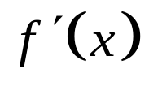

求可导函数的单调区间的一般步骤和方法：
①确定函数 的定义区间;
,解此方程,求出它在定义区
间内的一切实根及导数不存在的点；
②求
,令
③把函数 的间断点(包括 的无定义的点)
的横坐标和上面的各实根按从小到大的顺序排列
起来，然后用这些点把函数 的定义区间分成
若干个小区间;
④确定 在各区间内的符号,根据 的符号
判定函数 在每个相应小区间内的增减性.

Slide 4
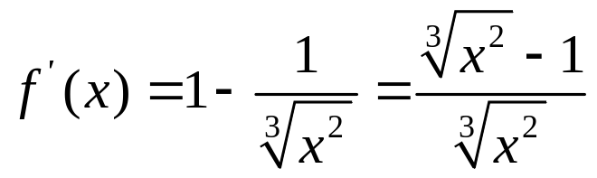
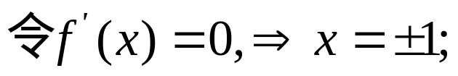
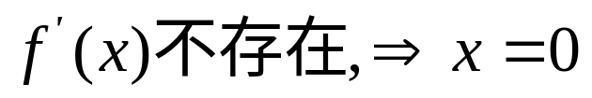
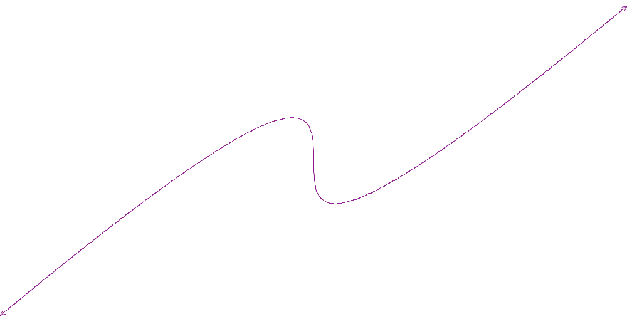




Slide 5
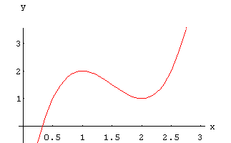






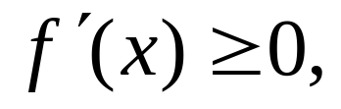

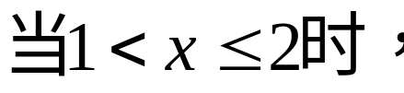
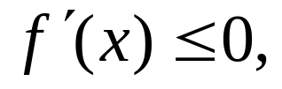
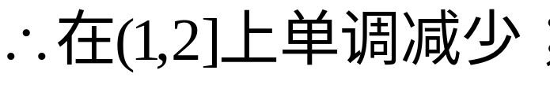
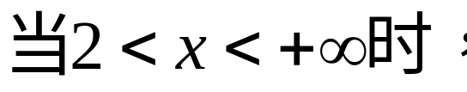
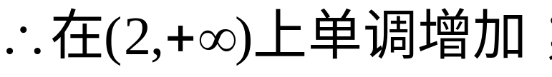


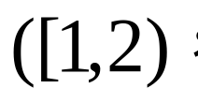




三.例题巩固
解
单调区间为
另:区间内个别点导数为零,不影响区间的单调性.
例如

Slide 7
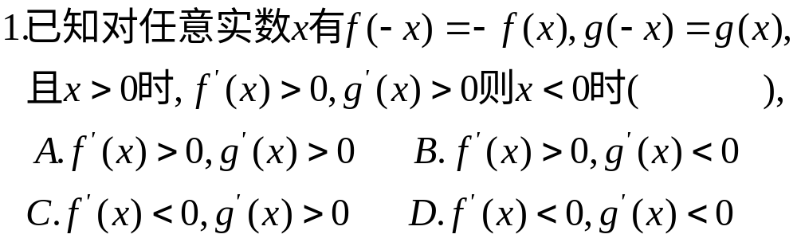


课堂 练 习

Slide 8
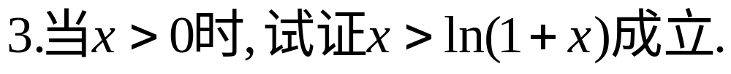
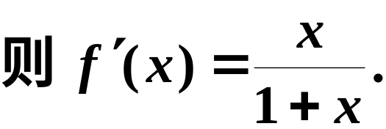







证
利用单调性证明不等式的步骤：
①将要证的不等式作 恒等变形（通常是移项）使
一端为0另一端即为所作的辅助函数f(x);
②求
验证f(x)在指定区间上的单调性;
③与区间端点处的函数值或极限值作比较即得证.

Slide 9
解：

